Slide 1
CATechLounge
半年でこんなに成長できた！？
テックラウンジの半年を振り返ります
ML/DS 白川桃子

Slide 2
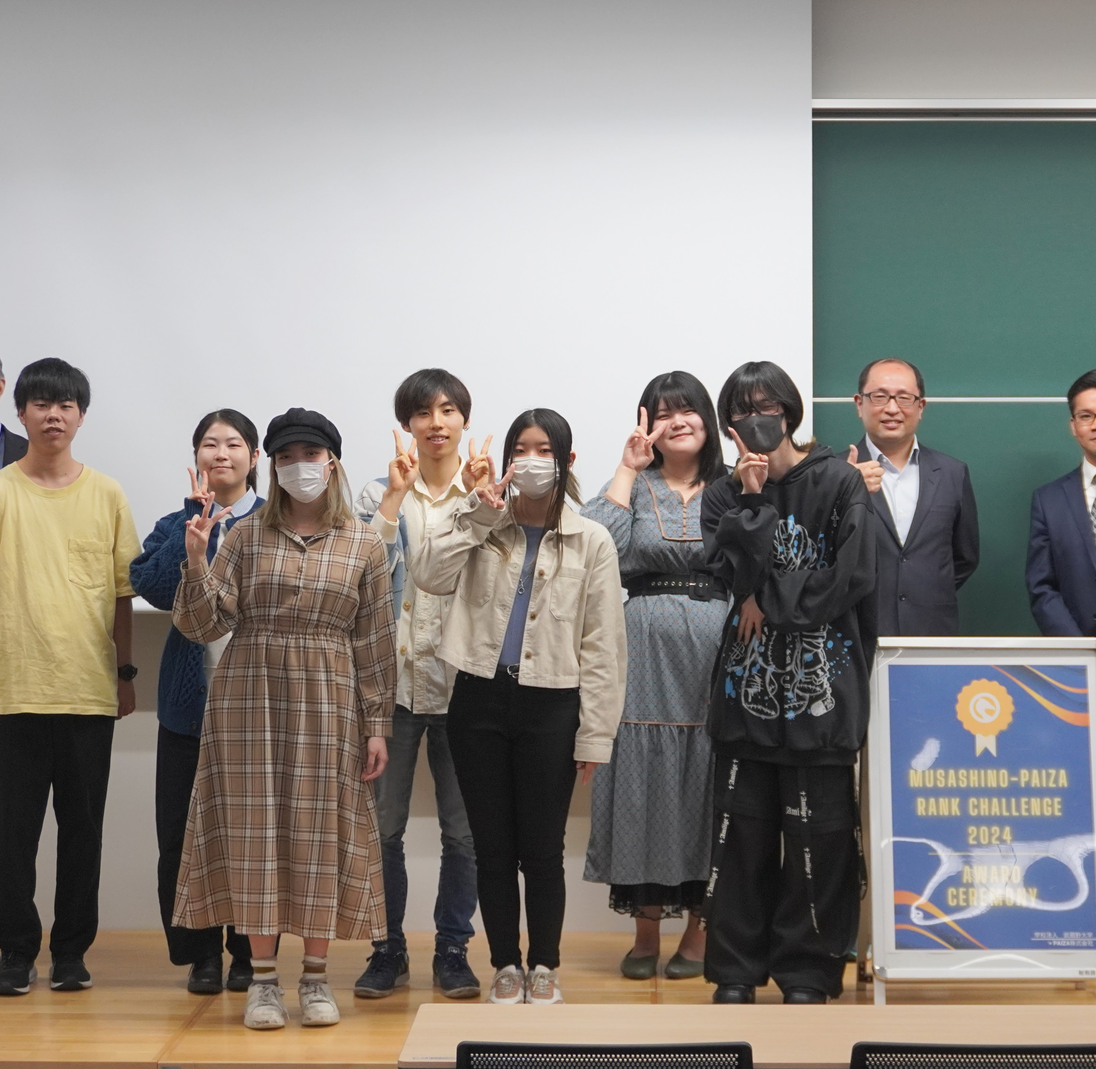

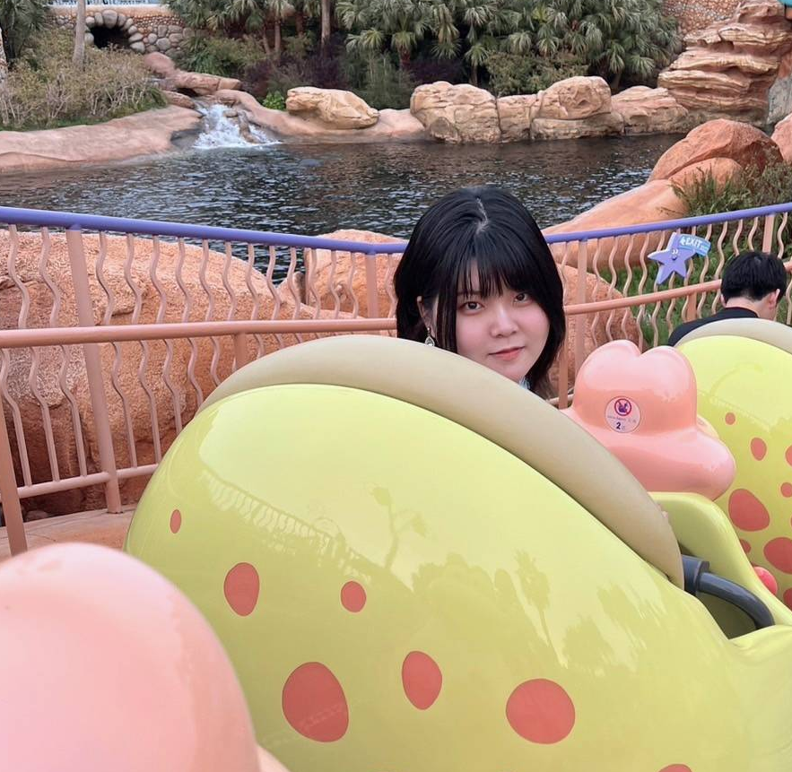
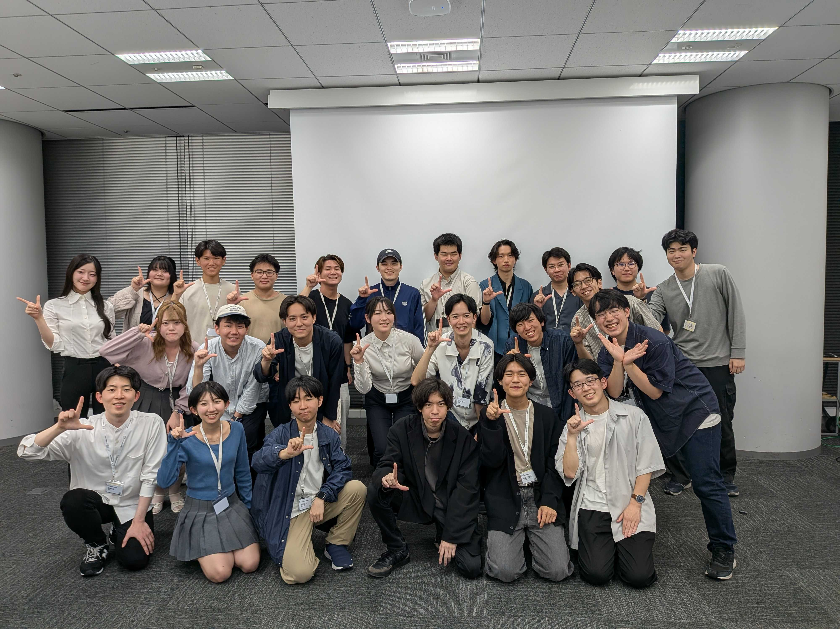
白川 桃子(しらかわ ももこ)
自己紹介
所属
武蔵野大学大学院
工学研究科数理工学専攻 M1
CA Tech Lounge ML/DS
研究テーマ
日常会話を分析し
最適な話題を提示する手法を研究中！
好きなもの
ゲーム, LIVE, スイーツ, お昼寝
Notes:
現象の仕組みや，分析手法うまくいくのかを数式で表現して理解，解決

Slide 3

初対面の人って何を話せばいいの？！

Slide 4





研究の目標
STEP１
STEP２
STEP３
あなたの日常会話を録音
興味のある話題を抽出
最適な話題を提案

Slide 5
テックラウンジの目標
＼＼ 研究内容のWebサービス化 ／／
STEP１
STEP２
STEP３
あなたの日常会話を録音
興味のある話題を抽出
最適な話題を提案

Slide 6
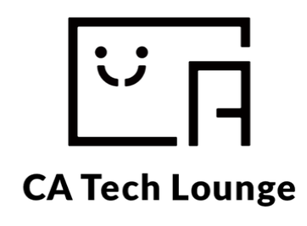

テックラウンジの目標決定の経緯
サービス化はCATechLoungeでしか取り組めない！
 | 分析精度UP | サービス化
 | ◯ | ◯
 | ◯ | ×
Notes:
5,6らへん なんで実装にしたの？精度UPじゃなくて->研究室では取り組めないところがやってみたかった

Slide 7














サービスの仕組み
音声
to
文字起こし
：音声データ
：文字データ
：ラベル/スコア
：マッチング結果
：プロフィール
pyaudio
GCS
Speech-to-Text
データ分析
to
マッチング
Zero-shot learning
マッチングシステム
SQLite
Django
ユーザー

Slide 8
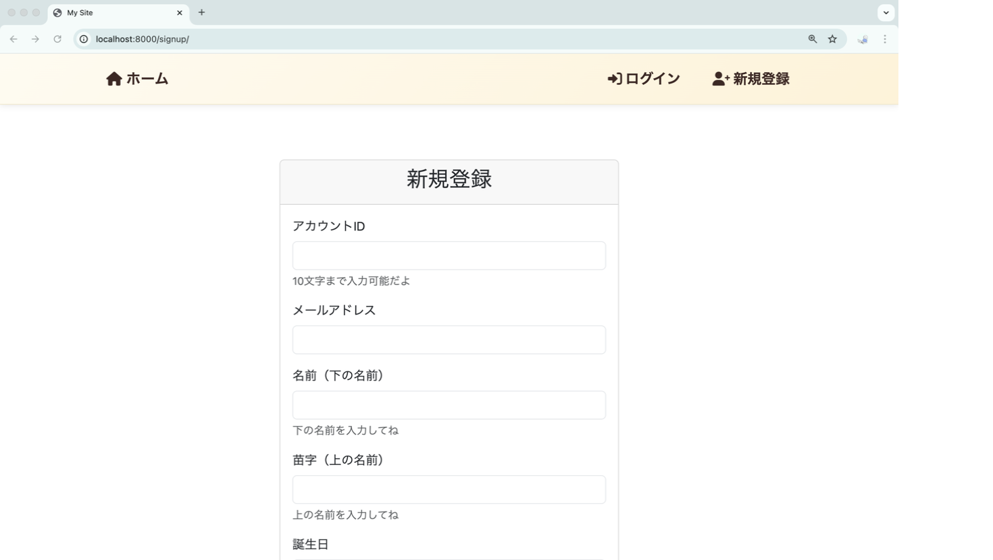
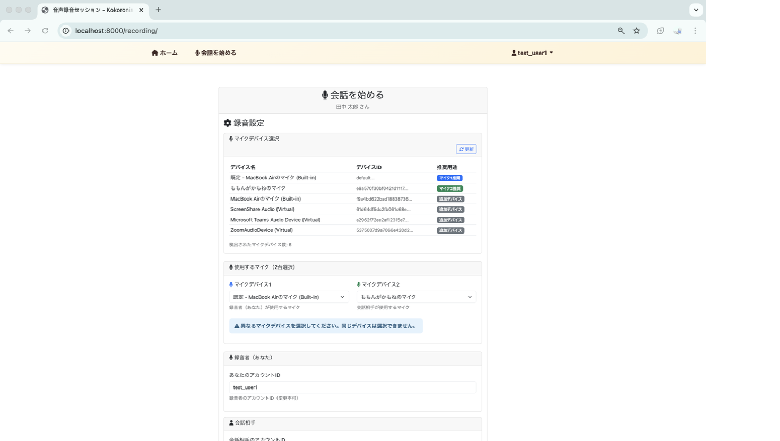
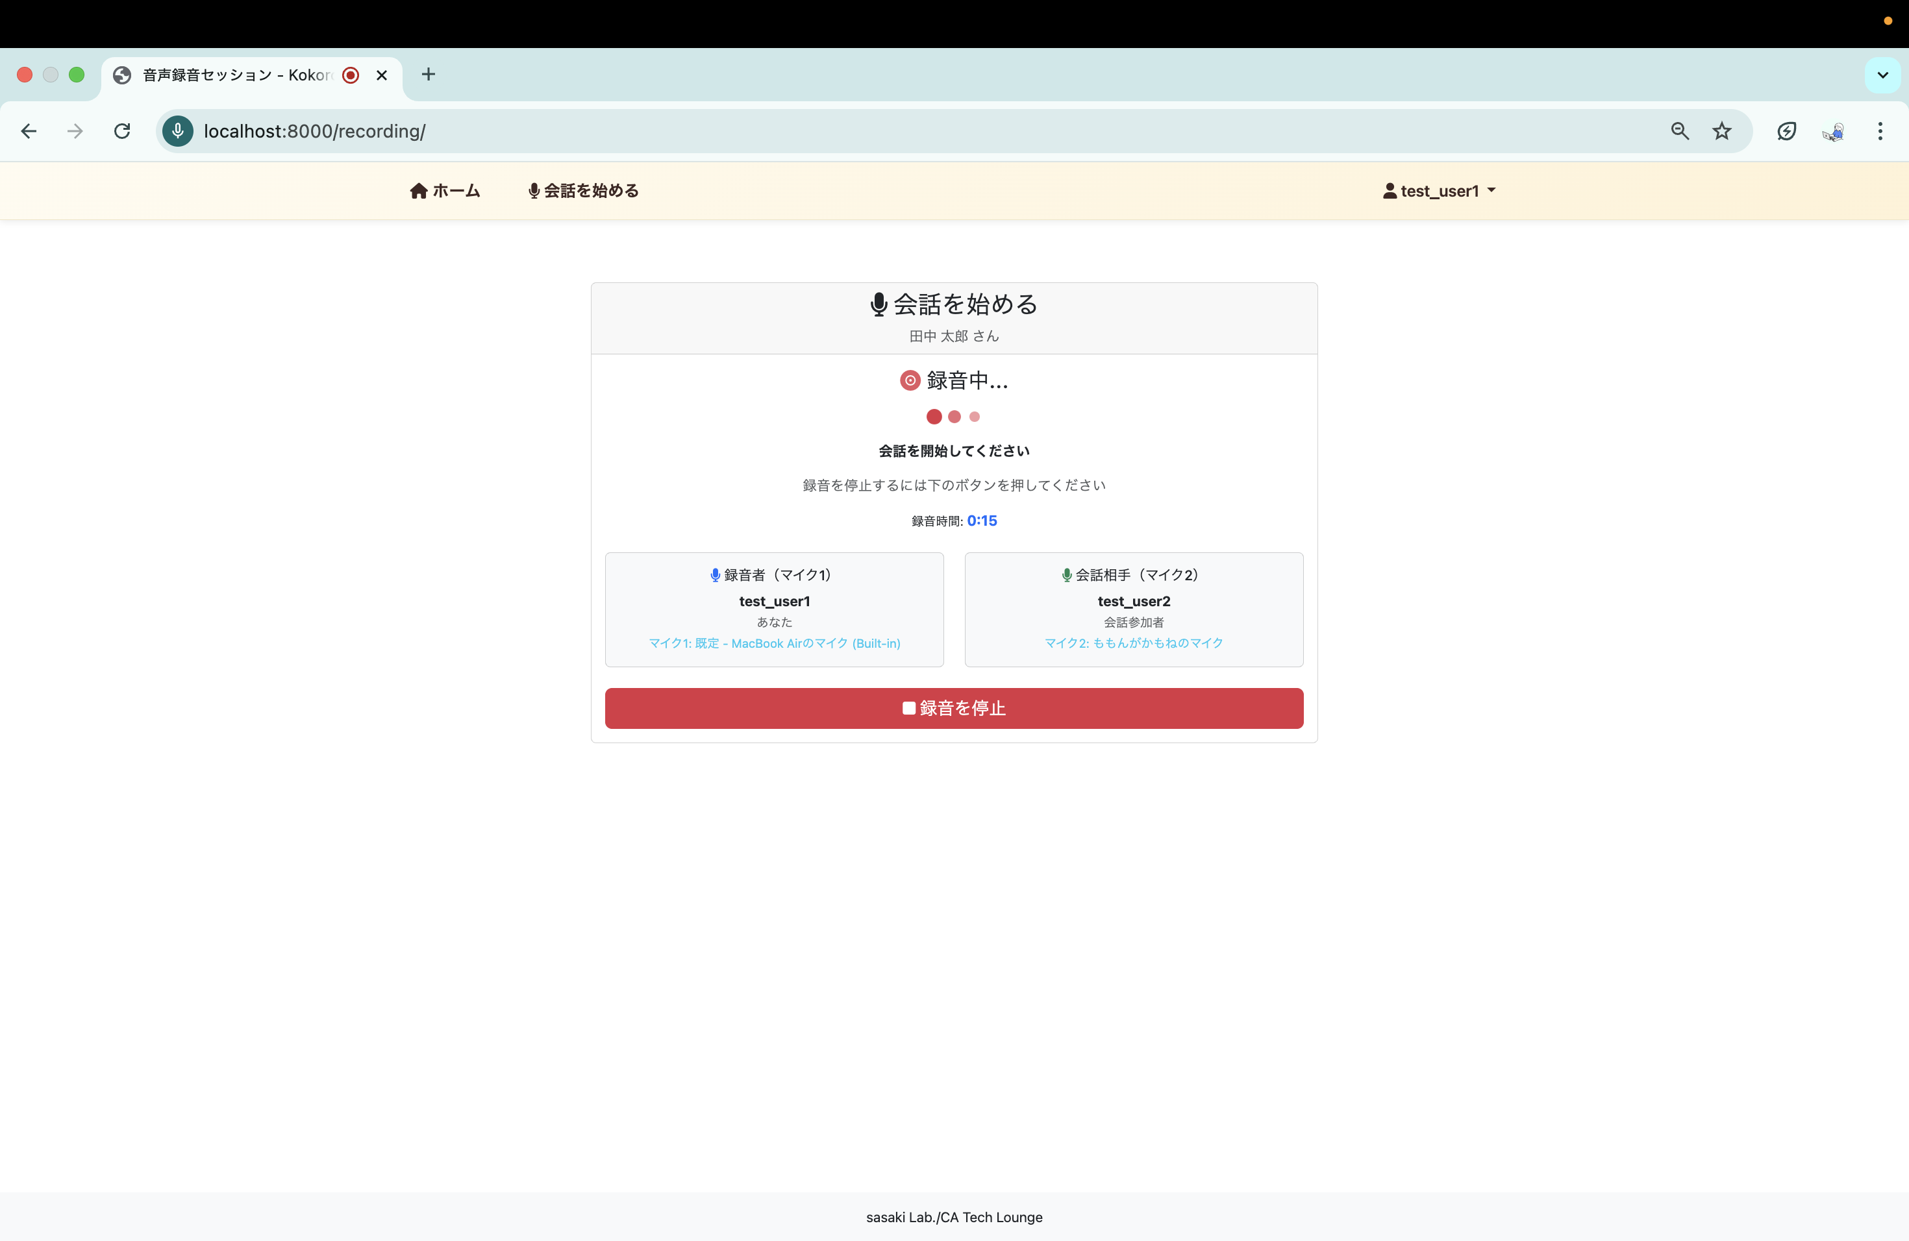
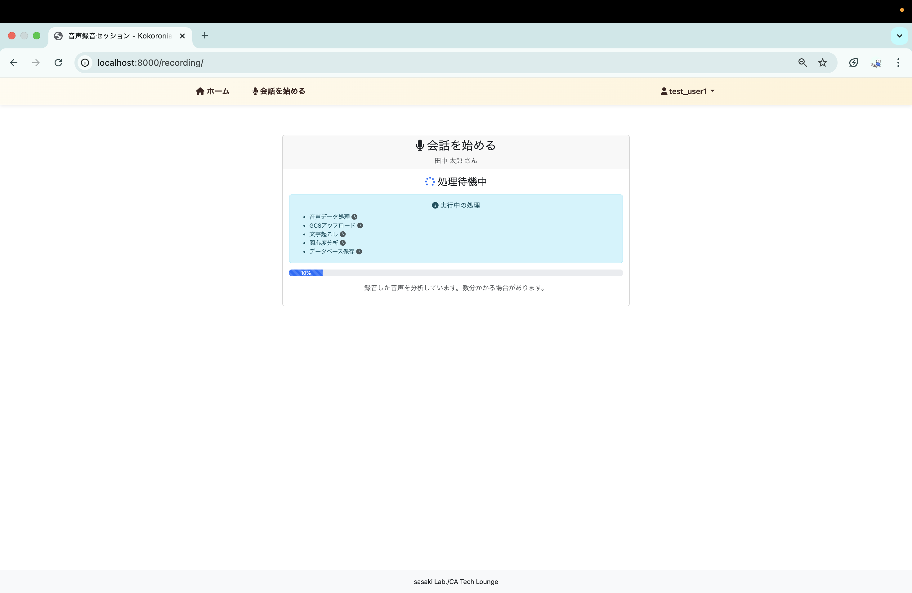
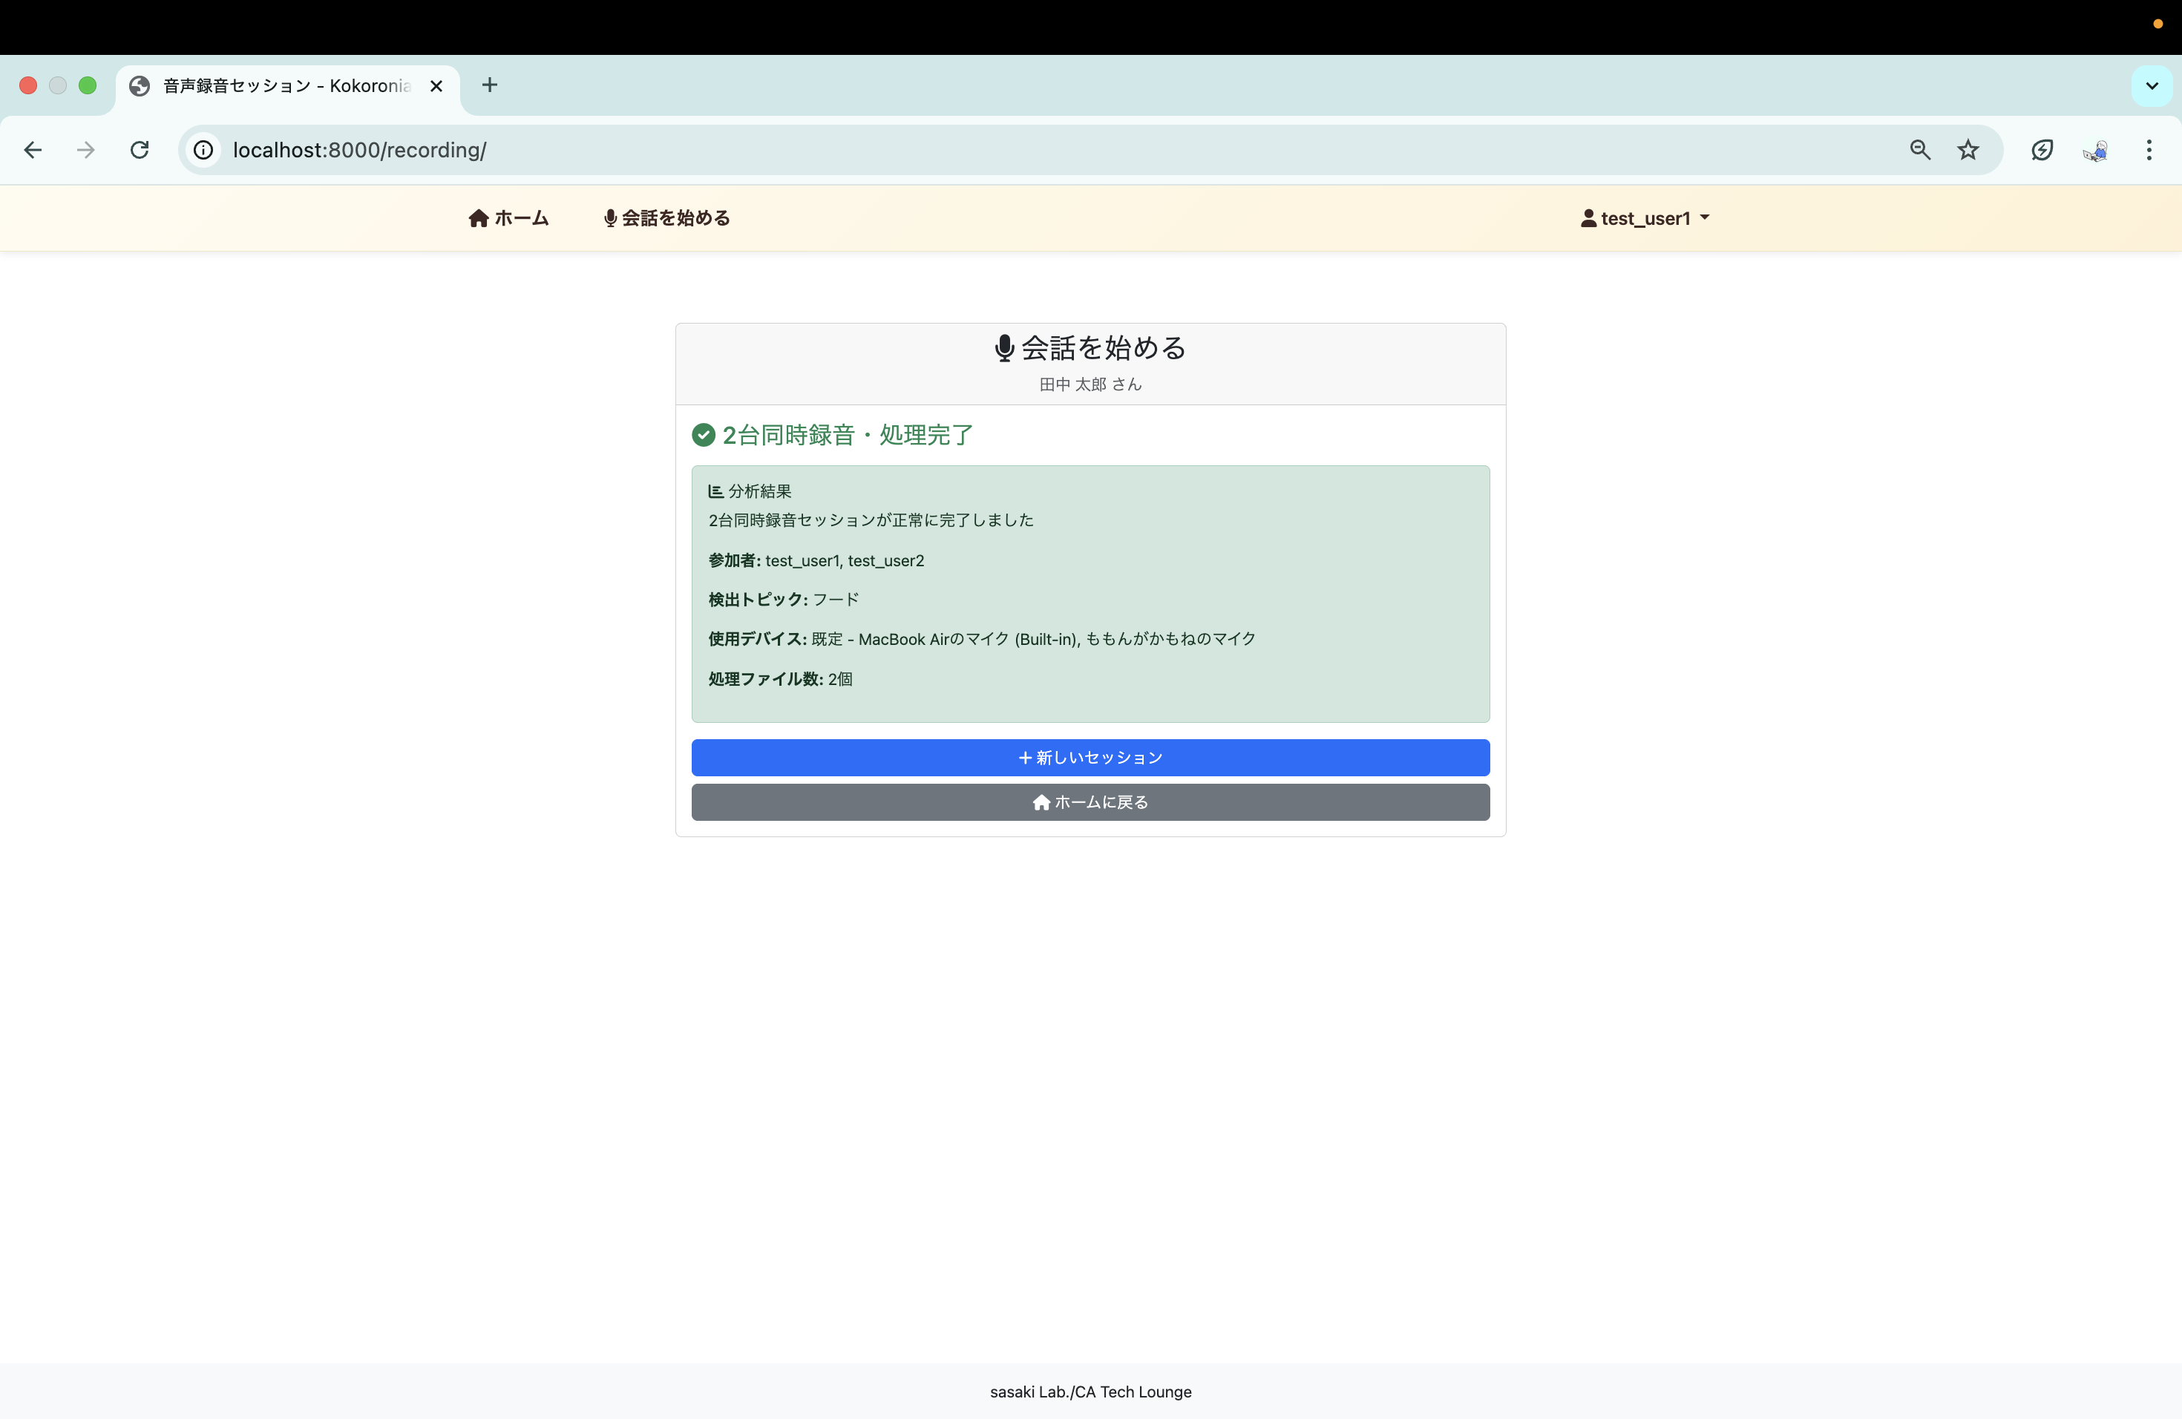
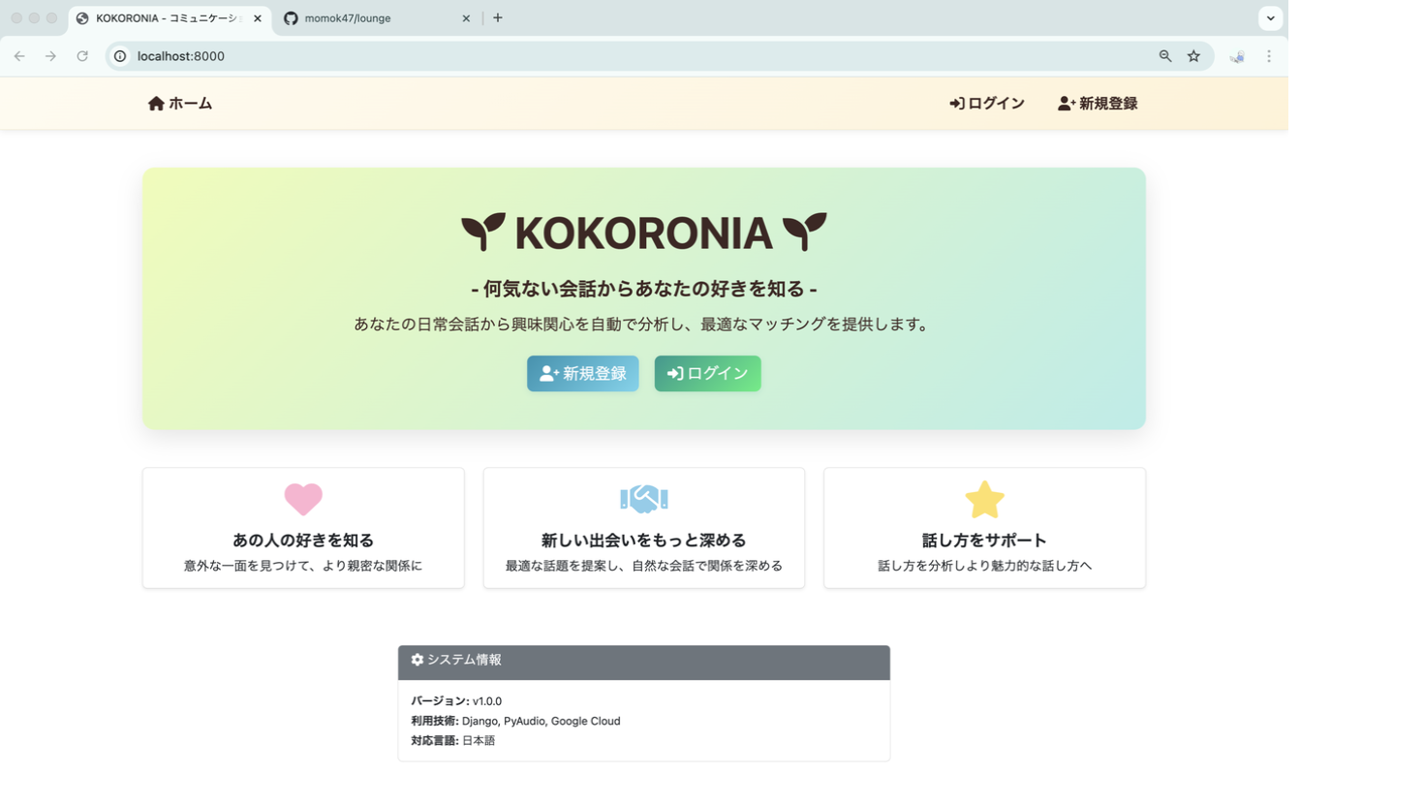
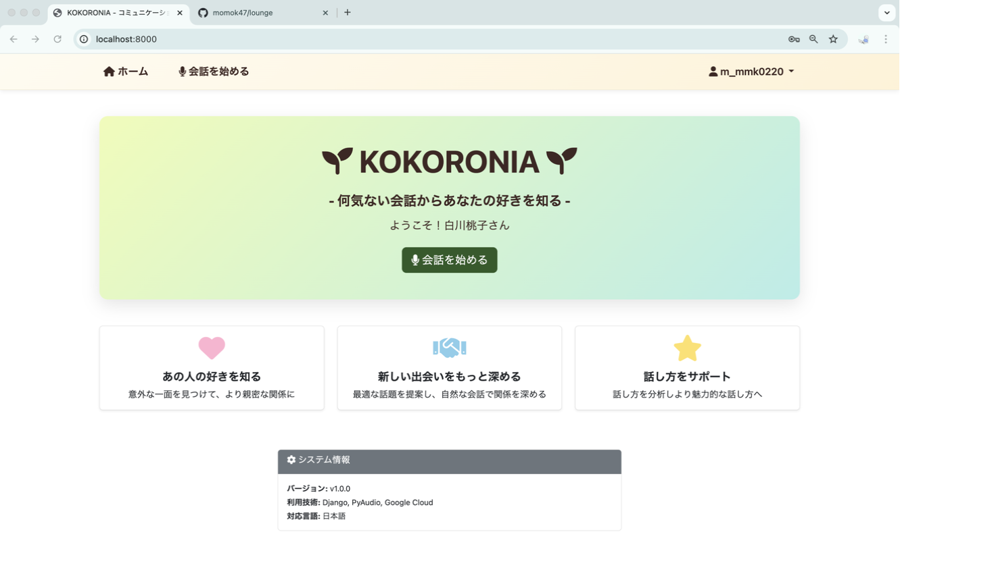
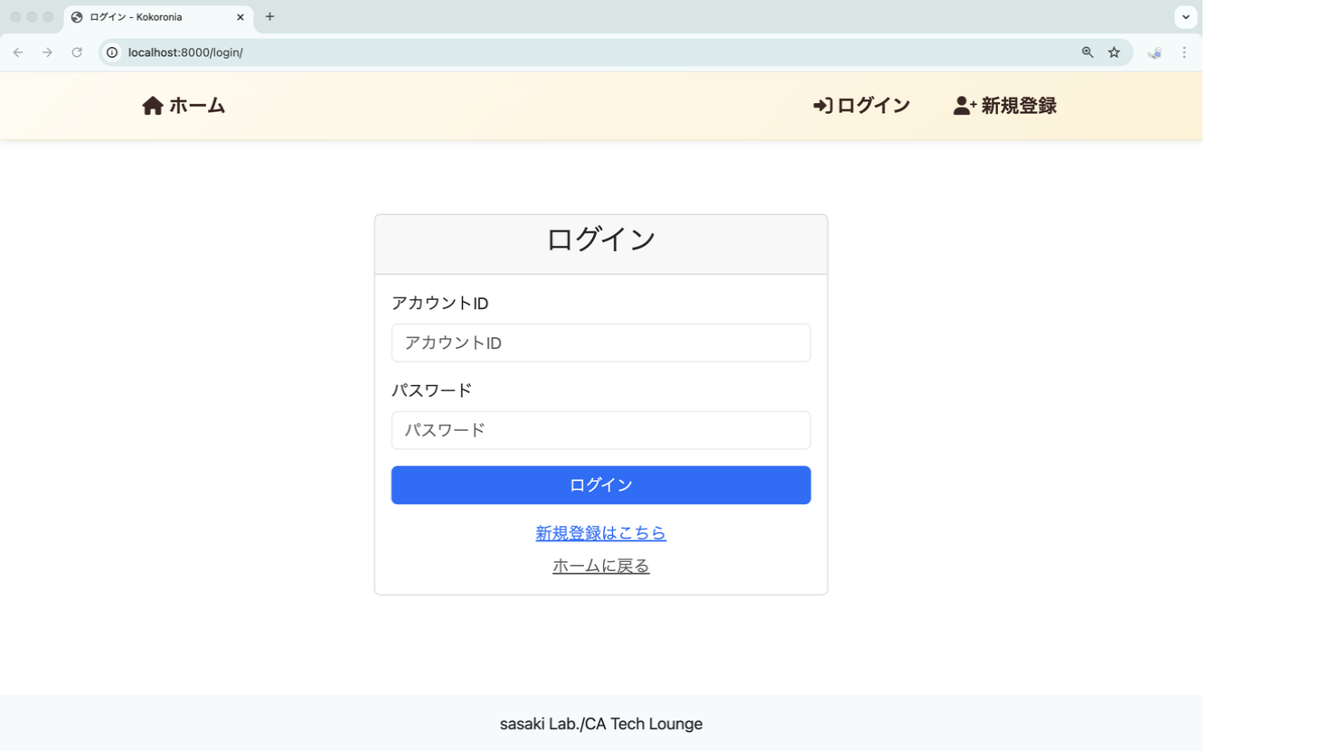
サイト構成 アカウント作成・ログイン
初回：アカウント作成
録音準備
録音開始
会話を分析
結果を表示
初回以外：ログイン
Notes:
デモ動画にする？(30秒)
サイト動かす，マッチング！，マッチングした人と話せる！(2回目以降)

Slide 9
サイト構成 アカウント作成・ログイン
Notes:
デモ動画にする？(30秒)
サイト動かす，マッチング！，マッチングした人と話せる！(2回目以降)

Slide 10
サイト構成 ホーム画面
初回：アカウント作成
録音準備
録音開始
会話を分析
結果を表示
初回以外：ログイン

Slide 11
サイト構成 録音準備・会話開始
初回：アカウント作成
録音準備
録音開始
会話を分析
結果を表示
初回以外：ログイン

Slide 12
サイト構成 データ分析・結果の表示
初回：アカウント作成
録音準備
録音開始
会話を分析
結果を表示
初回以外：ログイン

Slide 13
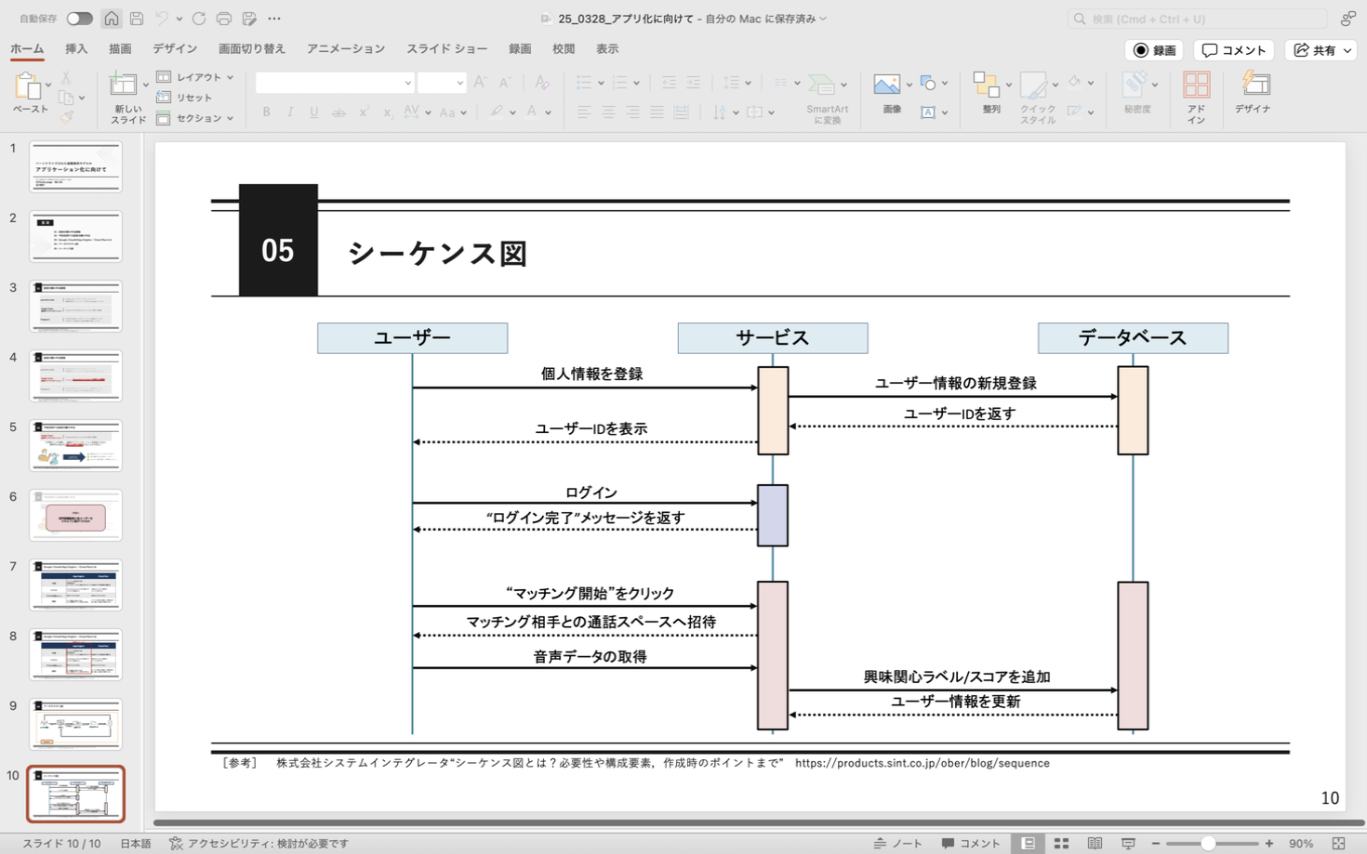
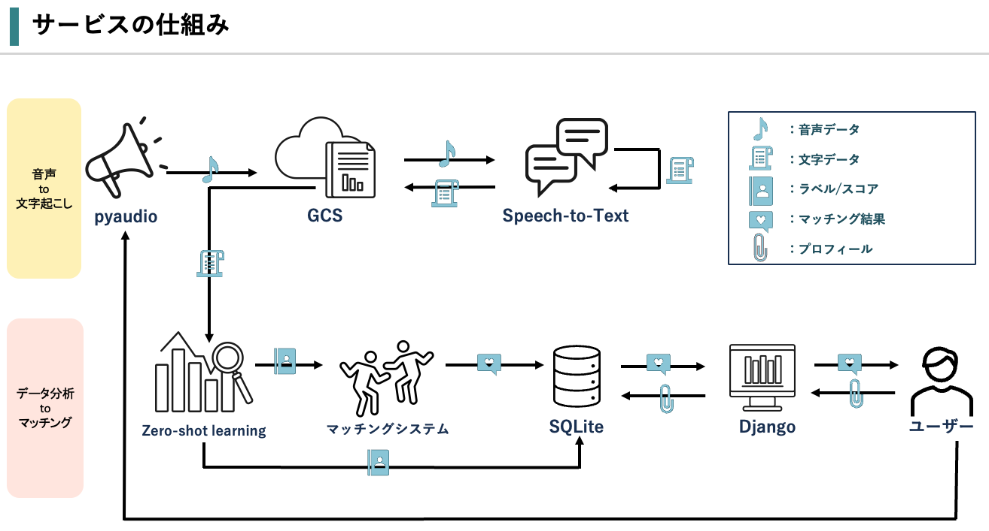



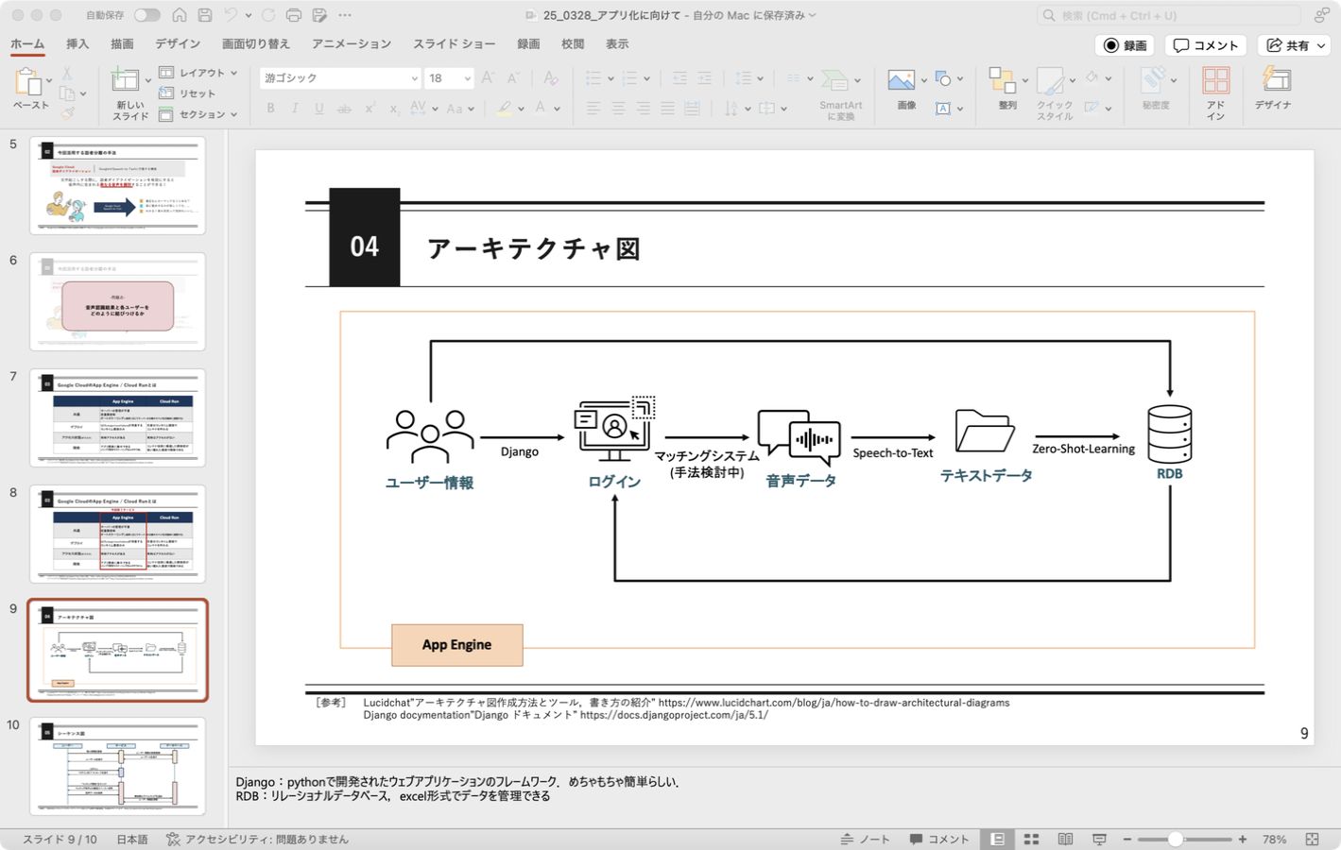


課題解決のプロセスと得た気付き
課題
解決プロセス
気付き
技術のつながり方や
処理の流れが整理できない
目的ごとに設計図を作成！
頭の中の「曖昧なイメージ」が
「具体的なシステム像」へ
Notes:
アーキテクチャ図：システムの全体像を把握できる．要素のつながり方を可視化
シーケンス図：どのようなデータが，どの順番で処理されるかを可視化

Slide 14
テックラウンジで成長したところ
メンターさんのおかげで
右も左も分からなかった私でもサービスを1つ作れた！
テックラウンジ入会前
テックラウンジ半年経過
どうやったらサービス作れるの？
ぐーぐるくらうどすとれーじ...？
知らないことまみれ><
ローカルで動くものが作れた！
少しずつ知識が増えてきている！
自信がついてきた！

Slide 15



テックラウンジで今後取り組みたいこと
サービスを誰もが利用できる形で公開したい
01.会話傾向の分析
02.クオリティUP
03.サービス公開

Slide 16
まとめ
目的
日常会話から最適な話題を提案するサービスを作る
成果
ローカルで動くサービスを半年かけて作成した
今後の展望
サービスを誰もが使いやすい形にアップデートする
Notes:
マッチングシステムの部分を追加(サービスの流れ) ヒューチャーワーク

Slide 17
appendix

Slide 18

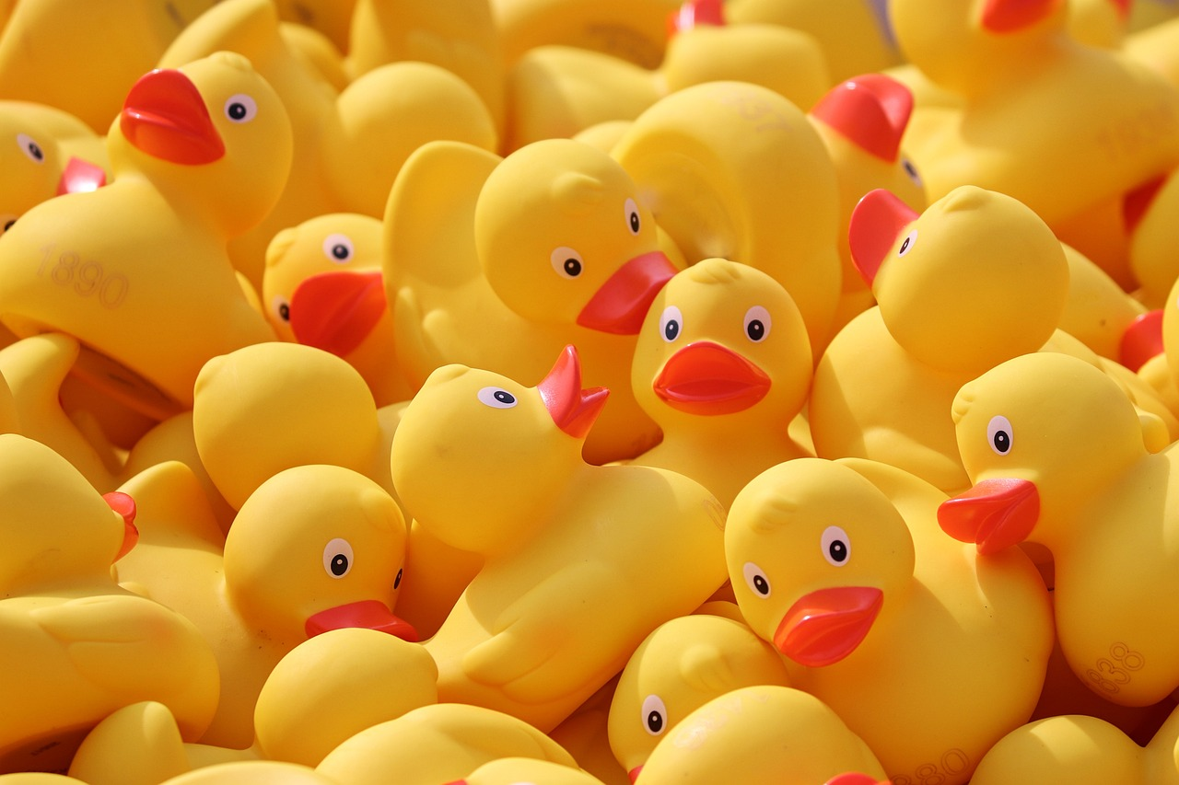

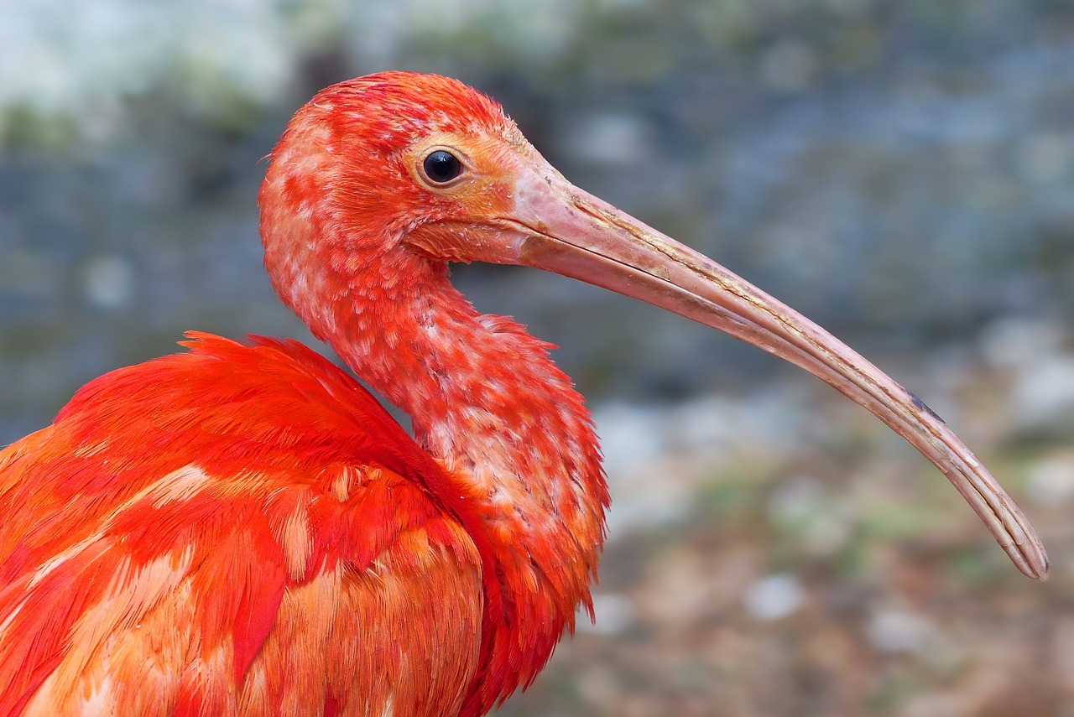

Zero-shot learning 概要
Zero-shot learning
trainデータ
testデータ
赤いうちわを持って
花の前に立つ女性
人間
鳥
花
黒
赤い
黄色い花の前で
うつむく女性
立つ
嘴
前
水
うつむく
推論データに近い特徴を
使い文章を出力
赤い羽と黒い目を
持った鳥がうつむく
特徴空間
細かい情報まで特徴空間に表現可能
水の上で遊ぶ黒い鳥
赤い嘴の鳥

Slide 19


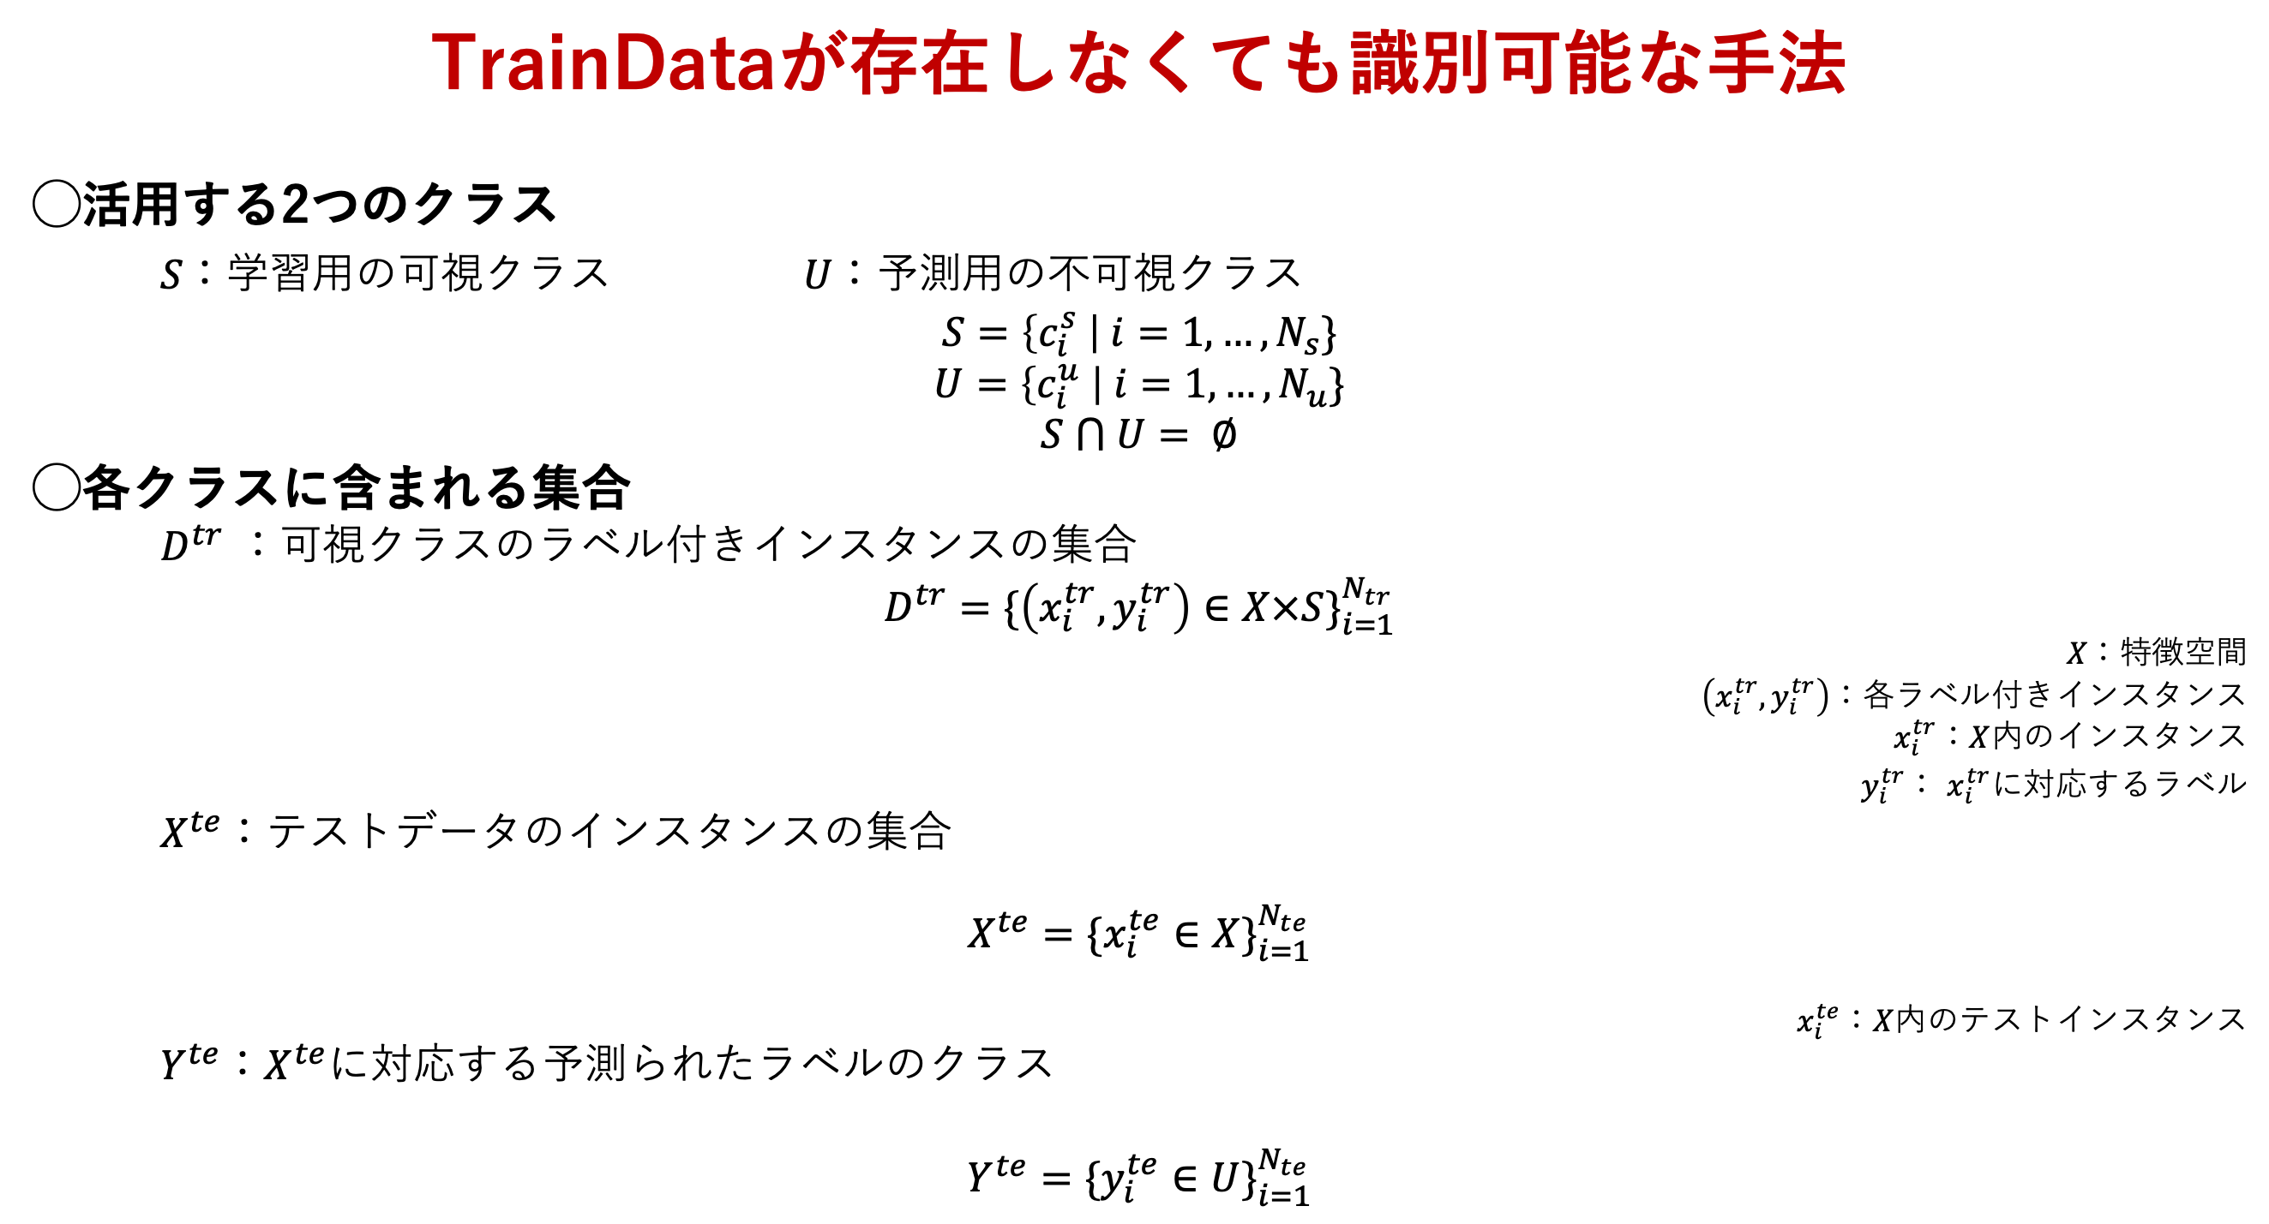
Zero-shot learning 定式化
Zero-shot learning
TrainDataが存在しなくても識別可能な手法
◯活用する2つのクラス
$S$：学習用の可視クラス $U$：予測用の不可視クラス
$$S=\left\{c_{i}^{s} \right| i=1,…,N_{s}\}$$
$$U=\left\{c_{i}^{u} \right| i=1,…,N_{u}\}$$
$$S ⋂ U= ∅$$
◯各クラスに含まれる集合
$D^{tr}$ ：可視クラスのラベル付きインスタンスの集合
$$D^{tr}={\{\left(x_{i}^{tr}, y_{i}^{tr}\right)∈X×S\}}_{i=1}^{N_{tr}}$$
𝑋：特徴空間
$\left(x_{i}^{tr}, y_{i}^{tr}\right)$：各ラベル付きインスタンス
$x_{i}^{tr}$：$X$内のインスタンス
$y_{i}^{tr}$： $x_{i}^{tr}$に対応するラベル
$X^{te}$：テストデータのインスタンスの集合
$$X^{te}={\{x_{i}^{te}∈X\}}_{i=1}^{N_{te}}$$
$x_{i}^{te}$：$X$内のテストインスタンス
$Y^{te}$：$X^{te}$に対応する予測られたラベルのクラス
$$Y^{te}={\{y_{i}^{te}∈U\}}_{i=1}^{N_{te}}$$
$$S$$
$$U$$

Slide 20
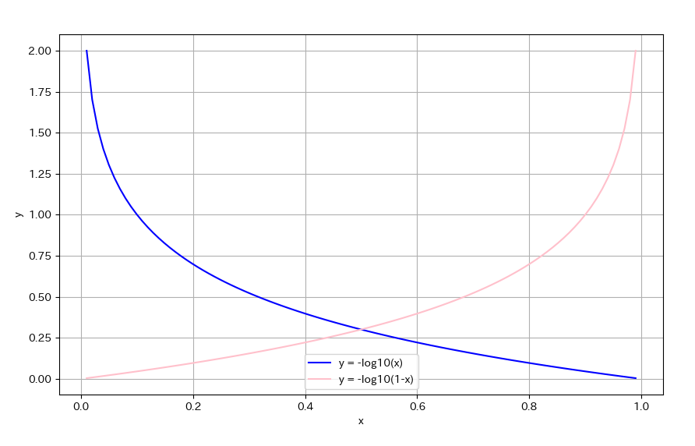
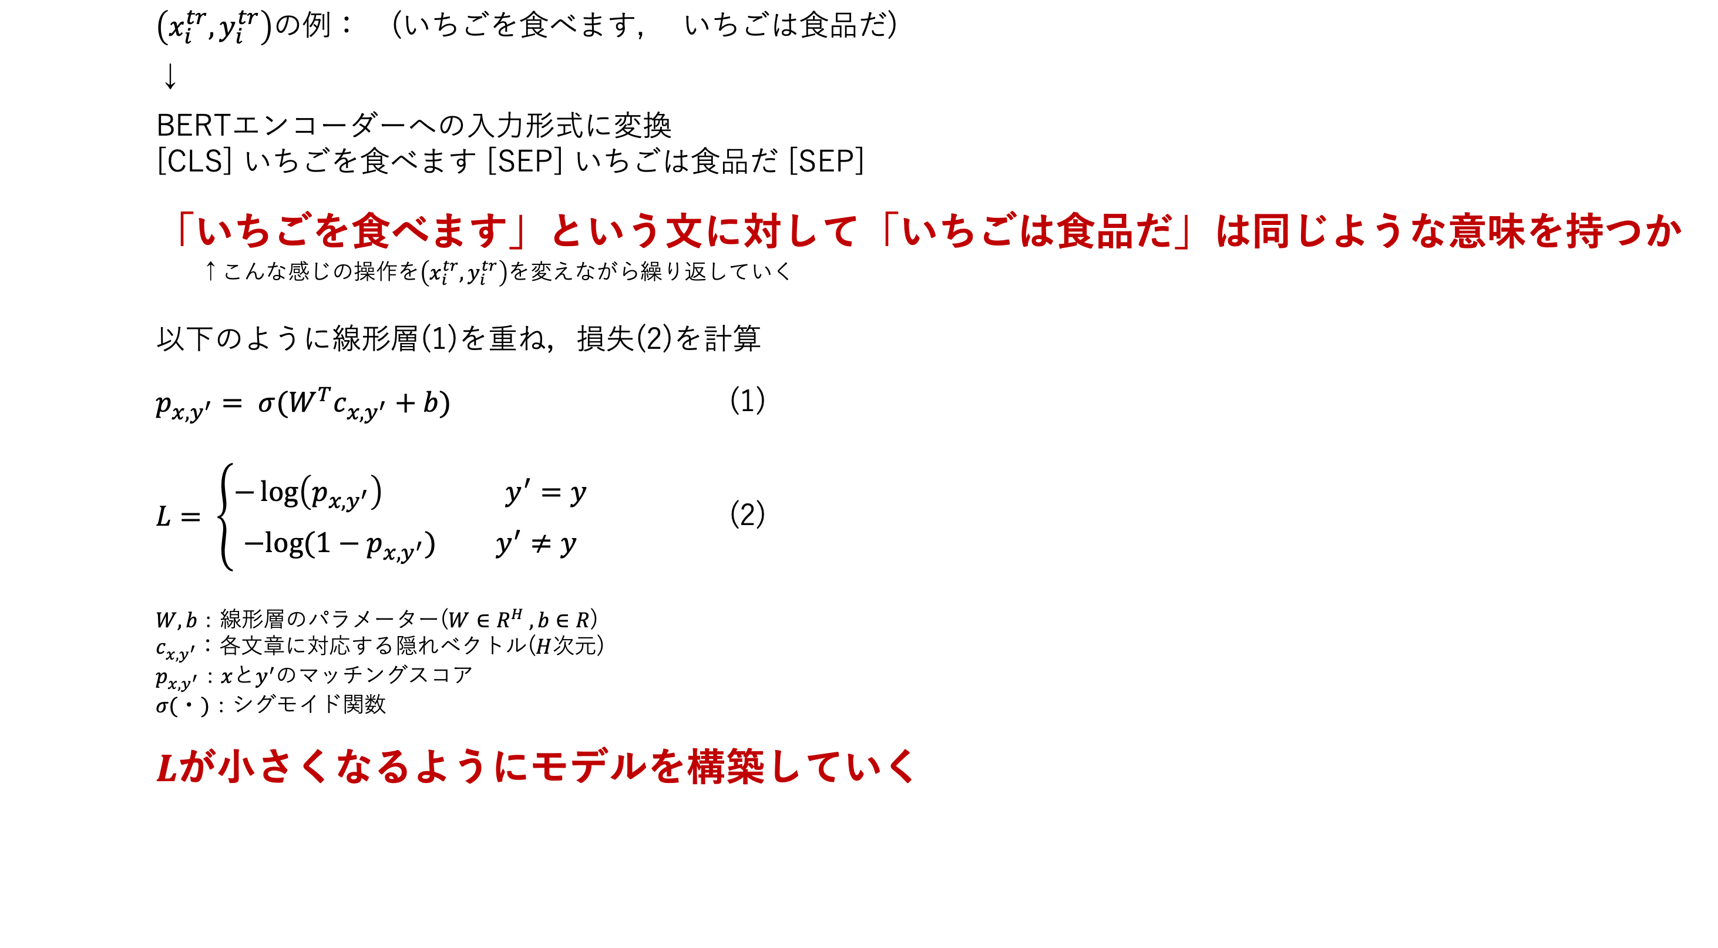
Zero-shot learning モデル構築
Zero-shot learning
$\left(x_{i}^{tr}, y_{i}^{tr}\right)$の例： (いちごを食べます, いちごは食品だ)
↓
BERTエンコーダーへの入力形式に変換
[CLS] いちごを食べます [SEP] いちごは食品だ [SEP]
「いちごを食べます」という文に対して「いちごは食品だ」は同じような意味を持つか
↑こんな感じの操作を$\left(x_{i}^{tr}, y_{i}^{tr}\right)$を変えながら繰り返していく
以下のように線形層(1)を重ね，損失(2)を計算
$p_{x,y^{′}}= σ(W^{T}c_{x,y^{′}}+b)$ (1)
$L= \left\{\begin{aligned}−\log\left(p_{x,y^{′}}\right) y^{′}=y \\ −log⁡(1−p_{x,y^{′}}) y^{′}≠y\end{aligned}\right.$ (2)
$W,b：$線形層のパラメーター($W∈R^{H} , b∈R$)
$c_{x,y^{′}}$：各文章に対応する隠れベクトル($H$次元)
$p_{x,y^{′}}：x$と$y^{′}$のマッチングスコア
$σ(・)：$シグモイド関数
$L$が小さくなるようにモデルを構築していく

Slide 21
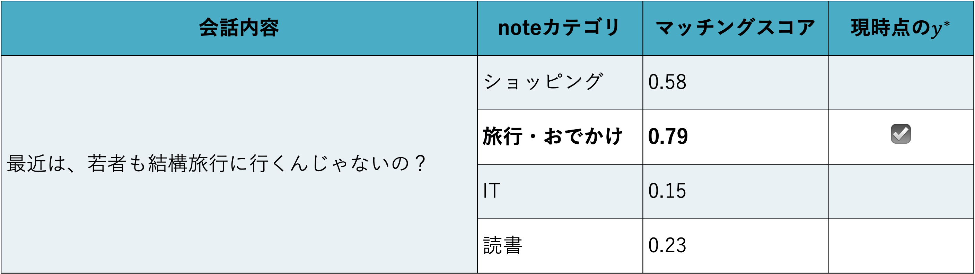
Zero-shot learning 予測
Zero-shot learning
会話の各文章と「この文章は{noteカテゴリ}に関する会話だ」は似た意味を持つか？テキスト$x$とのマッチングスコアが最大となるようなラベル$y^{∗}$を擬似ラベルとする．
会話内容 | noteカテゴリ | マッチングスコア | 現時点の$y^{∗}$
最近は、若者も結構旅行に行くんじゃないの？ | ショッピング | 0.58
 | 旅行・おでかけ | 0.79 | ☑️
 | IT | 0.15
 | 読書 | 0.23
これらの過程を通して各会話データ(testデータ)に最適なラベルを付与できる！

Slide 22
データベースの構造
SQLite
KOKORONIA
SQLite Database
ユーザー認証
個人情報：accounts_user
グループ単位での権限管理：accounts_user_groups
分析結果
各ユーザーのトピック関心度：accounts_usertopicscore
Django関連
ユーザー単位での権限管理：accounts_user_user_permissions
認証，権限管理：auth_*
フレームワーク管理：django_*

Slide 23
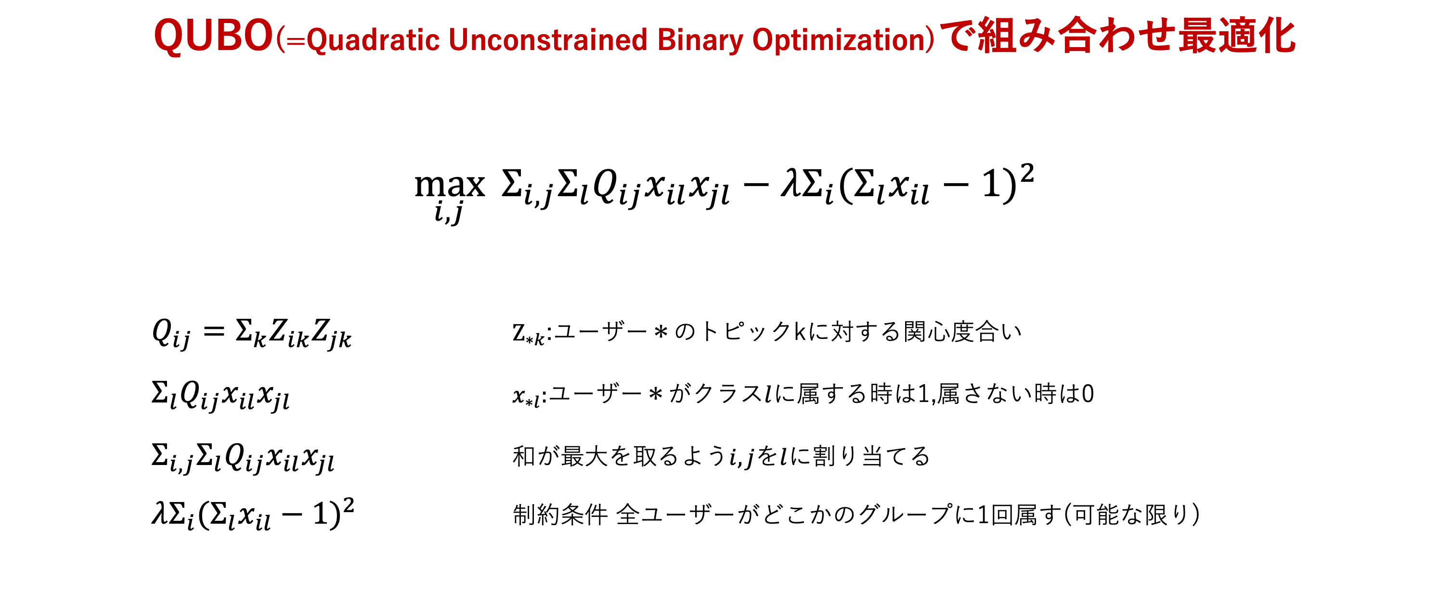
マッチングシステムの仕組み
マッチングシステム
QUBO(=Quadratic Unconstrained Binary Optimization)で組み合わせ最適化
$$\max_{i,j}{{ Σ}_{i,j}Σ_{l}Q_{ij}x_{il}x_{jl}−λΣ_{i}{(Σ_{l}x_{il}−1)}^{2}}$$
$Q_{ij}=Σ_{k}Z_{ik}Z_{jk}$ $Z_{∗k}$:ユーザー＊のトピックkに対する関心度合い
$Σ_{l}Q_{ij}x_{il}x_{jl}$ $x_{∗l}:$ユーザー＊がクラス$l$に属する時は1,属さない時は0
$Σ_{i,j}Σ_{l}Q_{ij}x_{il}x_{jl}$ 和が最大を取るよう$i,j$を$l$に割り当てる
$λΣ_{i}{(Σ_{l}x_{il}−1)}^{2}$ 制約条件 全ユーザーがどこかのグループに1回属す(可能な限り)
値をより大きく
値をより小さく

